Slide 1
Разработка программного комплекса
для распознавания эмоций на основе анализа видеоизображений
Ивановский Леонид
Моржов Сергей
Хрящев Владимир
Сиротин Дмитрий
Казина Евгения
Ярославль, 2019

Slide 2
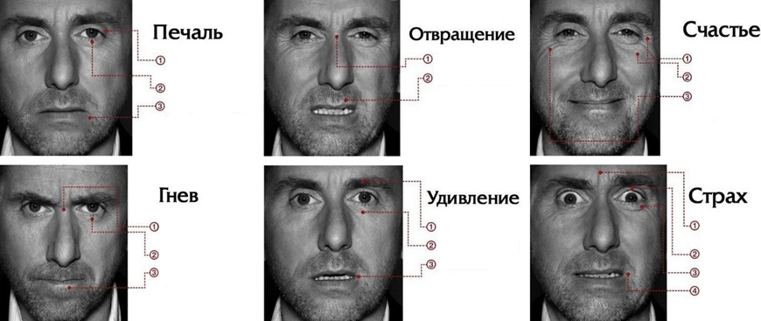
Цели проекта
Разработка программного комплекса для распознавания эмоций человека на основе анализа фото- и видеоданных

Slide 3
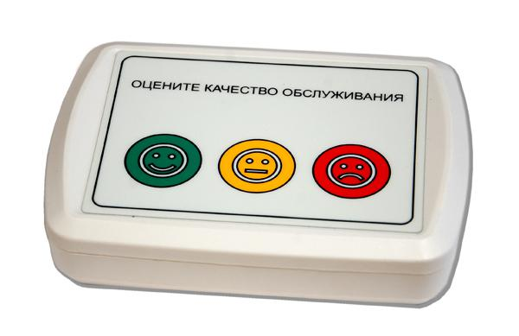

Области применимости
Оценка качества
(оценка персонала при общении с клиентом,
оценка предоставленных услуг)
Сбор статистики
(в масштабах ТЦ, города, в местах массового скопления людей,
мониторинг эффективности маркетинговых и рекламных компаний)
Ритейл
(в сфере развлекательных услуг)

Slide 4
Этапы распознавания эмоций
Захват изображений лица из базы данных или потокового видео
Предварительная обработка изображений (снижение помех, фильтрация, повышение четкости)
Извлечение оптимального набора признаков
Классификация
Отправление статистики на удаленный сервер

Slide 5




Бизнес-логика
Стоимость видеомодуля: 50000-60000 руб.
Стоимость подписки на 1 год: 10000 руб.

Slide 6
Потенциальные потребители
рекламные агентства – оценка эффективности рекламы, мониторинг воздействия, изменение стратегий;
отделы развития бизнеса – оценка качества услуг, увеличение объема продаж;
кадровые агентства – оценка качества работы персонала, ассессмент-исследования;
фонды социальных исследований – сбор статистики;
сфера развлечений – развлекательные приложения.

Slide 7
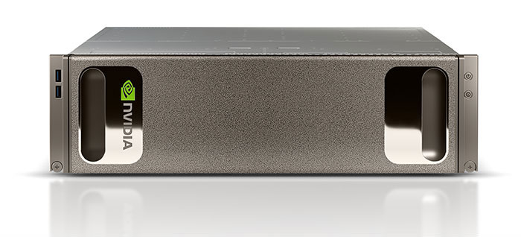


Использование суперкомпьютера
NVIDIA-DGX-1 c 8 ускорителями NVIDIA Tesla Центра Искусственного Интеллекта и Цифровой Экономики ЯрГУ им. П.Г. Демидова
Заменяет 400 традиционных серверов в задачах ИИ

Slide 8
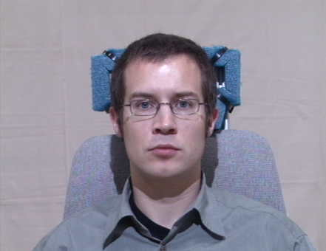
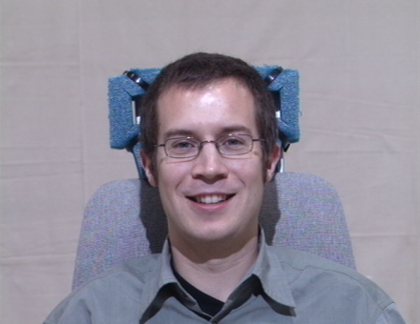
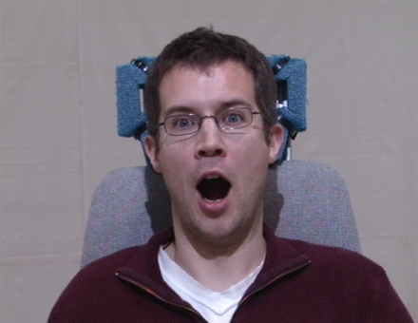
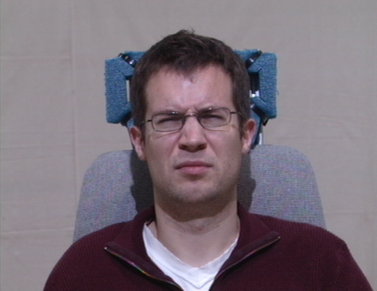
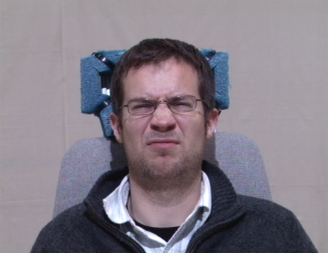
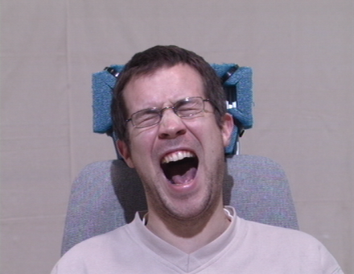
База изображений MultiPie
~750000 цветных картинок
337 различных людей
различные углы обзора камеры (не более 90°)
разный уровень освещения сцены
а) Спокойствие
б) Улыбка
в) Удивление
г) Заинтересованность
д) Презрение
е) Крик

Slide 9
Научно-технический задел
Доля правильных ответов: 92.29%
Классы |  | Фактический класс
 |  | Улыбка | Удивление | Презрение | Заинтересованность | Крик | Спокойствие
Предсказанный класс | Улыбка | 6471 | 48 | 68 | 8 | 4 | 136
 | Удивление | 87 | 6715 | 3 | 1 | 47 | 30
 | Презрение | 102 | 28 | 6006 | 556 | 34 | 61
 | Заинтересованность | 143 | 20 | 749 | 6112 | 12 | 184
 | Крик | 53 | 98 | 48 | 22 | 6903 | 26
 | Спокойствие | 144 | 91 | 126 | 301 | 0 | 6563

Slide 10
Научно-технический задел
Анализ ошибок |  | Метрики качества
 |  | Точность | Полность | F-мера
Классы | Улыбка | 0,96 | 0,82 | 0,94
 | Удивление | 0,98 | 0,96 | 0,97
 | Презрение | 0,89 | 0,86 | 0,87
 | Заинтересованность | 0,85 | 0,87 | 0,86
 | Крик | 0,97 | 0,99 | 0,98
 | Спокойствие | 0,91 | 0,92 | 0,92

Slide 11
Опыт команды
Ивановский Л.И. - имеет опыт выполнения НИОКР по программе УМНИК-НТИ, а также опыт реализации алгоритмов машинного обучения (в том числе с использованием суперкомпьютера NVIDIA DGX-1) и высокопроизводительных систем, связанных с параллельными вычислениями (ЯрГУ, НЦЧ РАН).
Моржов С.В. - имеет опыт разработки ПО (А-Реал Консалтинг, Малвин Системс) и реализации алгоритмов машинного обучения (в том числе с использованием суперкомпьютера NVIDIA DGX-1), становился призером в конкурсах по машинному обучению (Yandex, Kaggle, DevBattle).
Сиротин Д.М. - имеет 3-летний опыт разработки ПО (ФГУП Почта России, Научный центр РАН в Черноголовке). Участие в ключевых организаций.
Казина Е.М. - имеет 5-летний опыт продуктового менеджмента веб-сервисов и мобильных приложений с большим трафиком, опыт привлечения инвестиций в стартап, опыт работы с зарубежными партнерами.
Хрящев В.В. - руководитель Центра искусственного интеллекта и цифровой экономики ЯрГУ, соучередитель компании 27 faces. Имеет опыт внедрения и продаж программных продуктов в IT-сфере, опыт работы в сфере малого инновационного бизнеса, а также опыт привлечения инвестиций в стартап.

